Slide 1
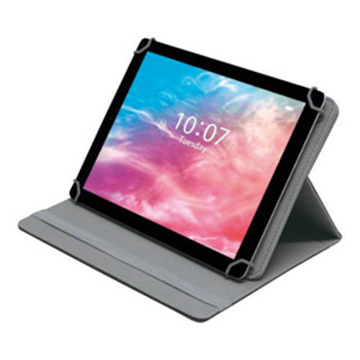
【提案書】
ユニバーサルタブレットケース
特徴
8.5インチから10.5インチまでのタブレットに対応できる、縦でも横でも使えるタブレットスタンドです。四隅に伸縮バンドがあるためぴったり収まるため安定感抜群です。
納期
納期スペース
仕様
素材：ポリウレタン・ABS・スチール
サイズ：265×190×25mm
包装：包装袋
生産国：中国
お見積
お見積りスペース

